Slide 1
GIS Projekat 3: GIS Web aplikacija
Andrija Milosavljević 1481

Slide 2
OPIS PROJEKTA
GIS Web aplikacija
SUMO simulator
Pregled funkcionalnosti aplikacije

Slide 3
GIS WEB APLIKACIJA
Korišćene tehnologije:
ASP.NET Core MVC
PostgreSQL/PostGIS relaciona baza
Leaflet.js
Korišćeni podaci:
Podaci iz PostgreSQL i GeoServera koji su dodati u prethodnim projektima
Podaci generisani preko SUMO Web Wizarda (konvertovani u XML i smešteni u PostgreSQL)

Slide 4
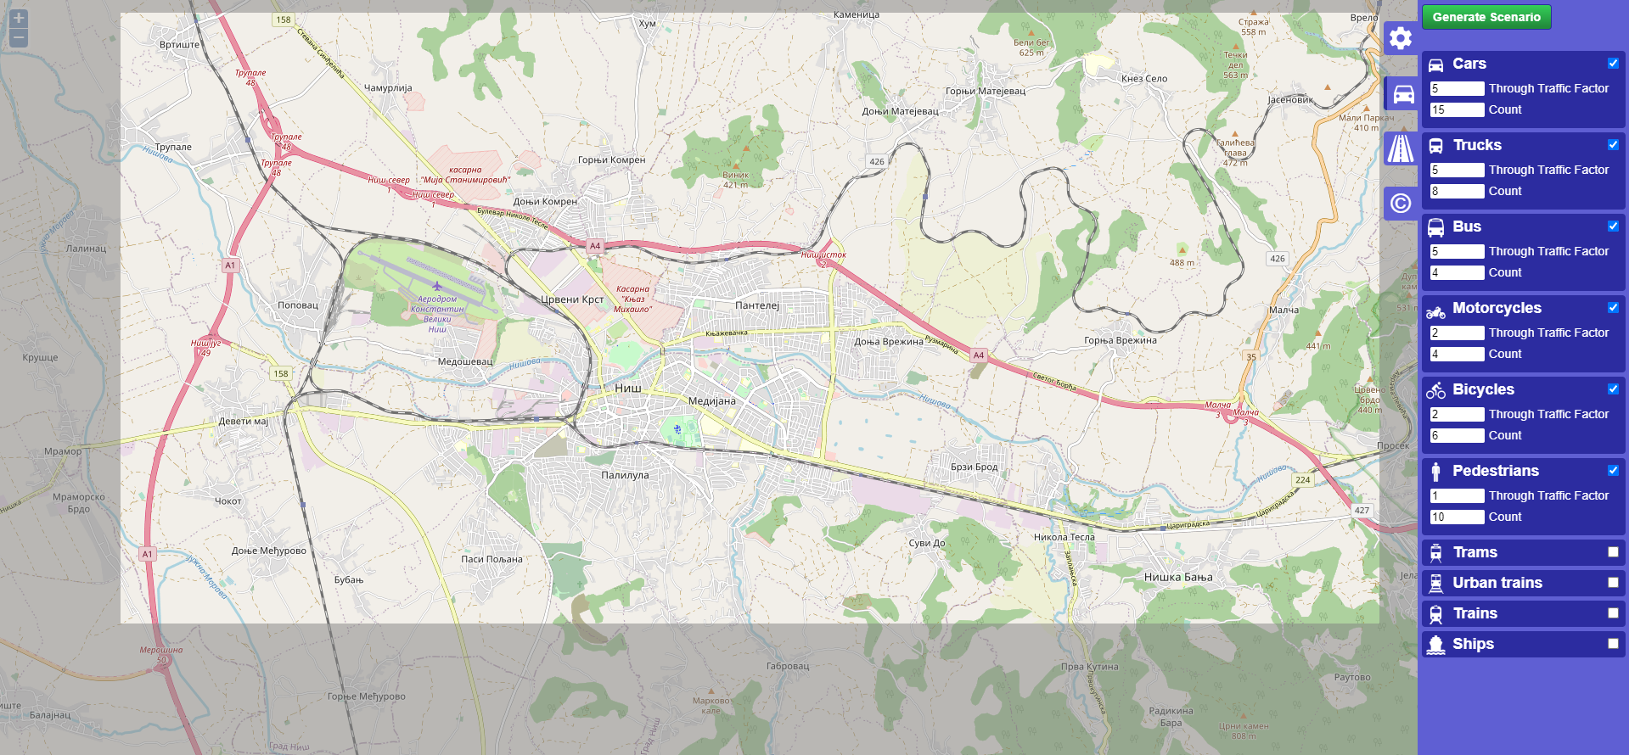
SUMO SIMULATOR
SUMO (Simulation of Urban MObility) – omogućava simulaciju i analizu saobraćaja, generiše podatke o mobilnim objektima
SUMO OSM Web Wizard

Slide 5
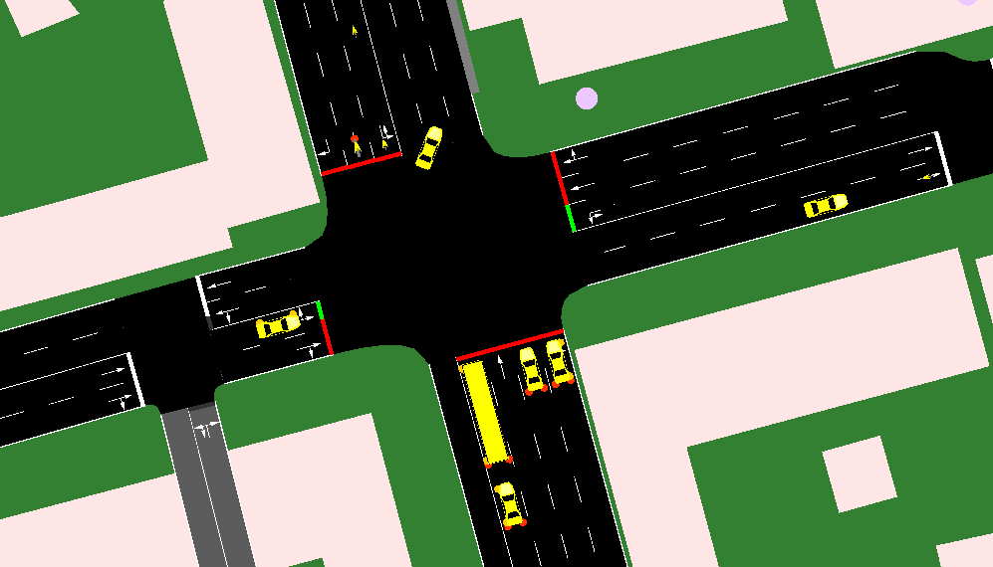

SUMO SIMULATOR
Generisane podatke je moguće pregledati preko sumo-gui aplikacije, a takođe je moguće eksportovati ih kao FCD (eng. floating car data)
sumo-gui
Komanda za eksport: sumo -c osm.sumocfg --fcd-output sumo_fcd_data.xml --fcd-output.geo

Slide 6
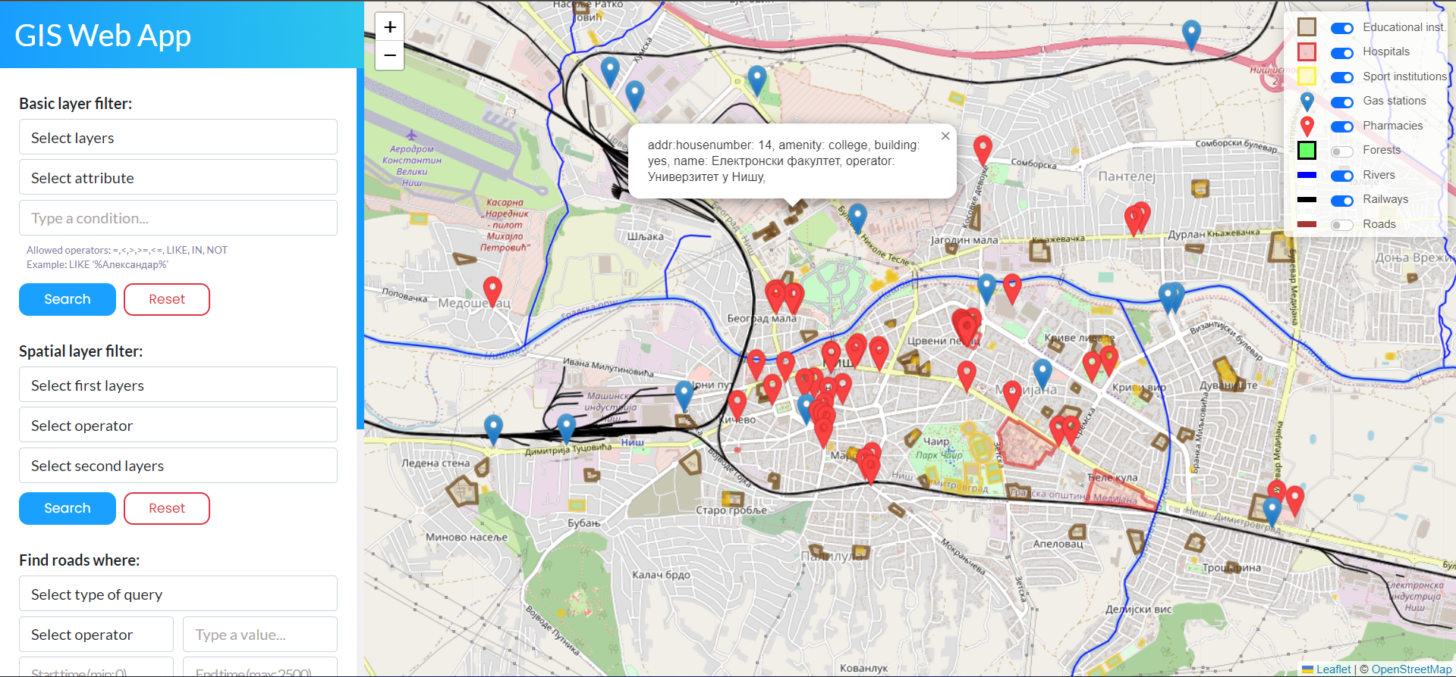
PREGLED FUNKCIONALNOSTI
Prikaz slojeva na mapi i njihovo uključivanje/isključivanje

Slide 7
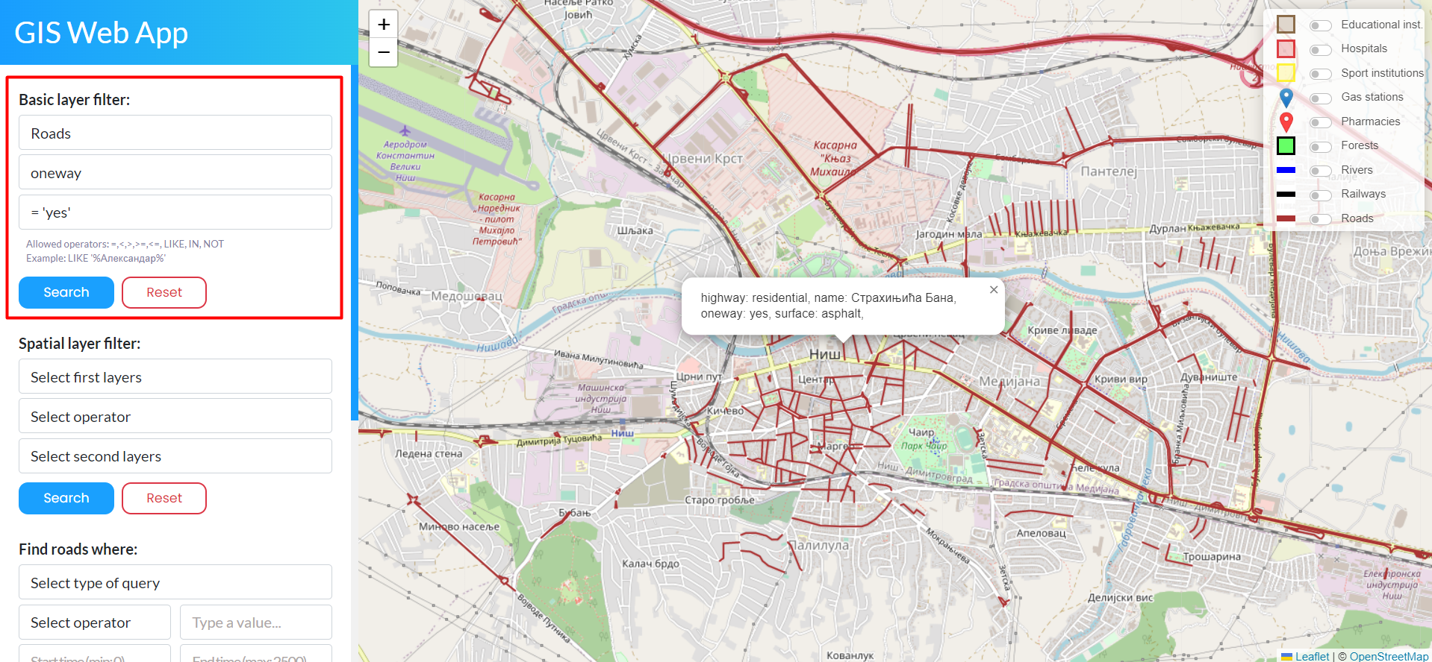
PREGLED FUNKCIONALNOSTI
Pretraga objekata pod određenim uslovom nad izabranim slojem i atributom
Prikaz svih jednosmernih ulica

Slide 8
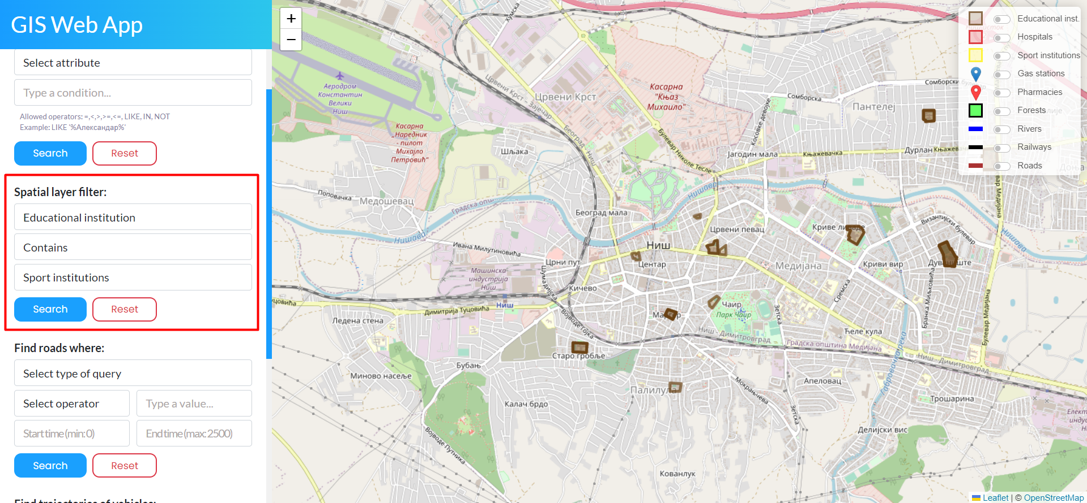
PREGLED FUNKCIONALNOSTI
Prostorni upit između dva sloja
Prikaz svih školskih ustanova koje sadrže sportske terene

Slide 9
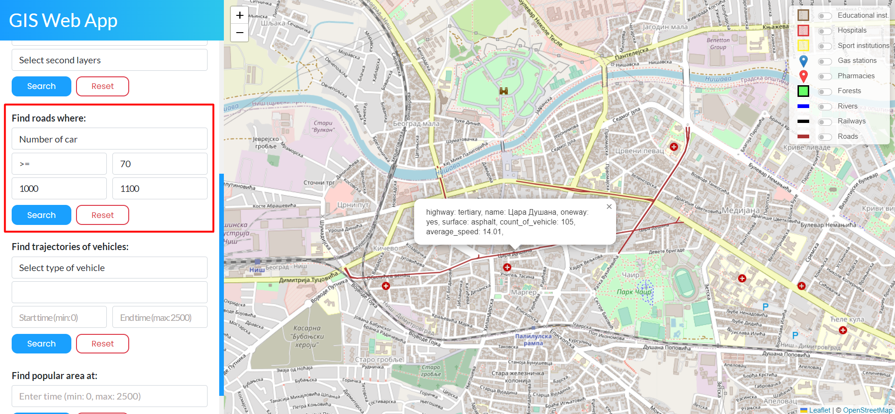
PREGLED FUNKCIONALNOSTI
Prostorno/vremenski upit o broju vozila/prosečnoj brzini u određenom periodu
Prikaz ulica u kojima je broj vozila >= 70 u vremenskom periodu 1000-1100

Slide 10
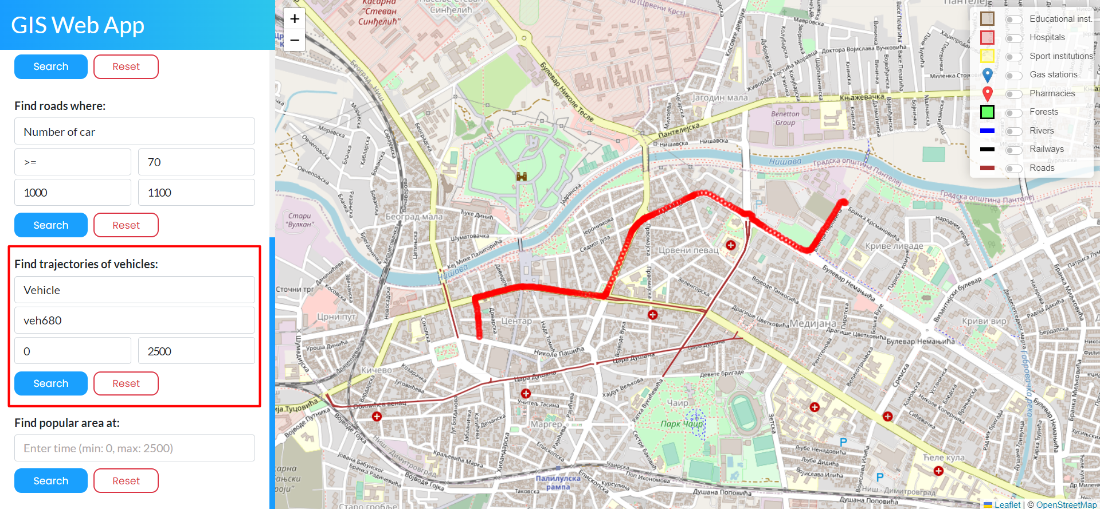
PREGLED FUNKCIONALNOSTI
Trajektorija određenog vozila u izabranom vremenskom periodu
Prikaz trajektorije vozila veh680 u vremenskom periodu 0-2500

Slide 11
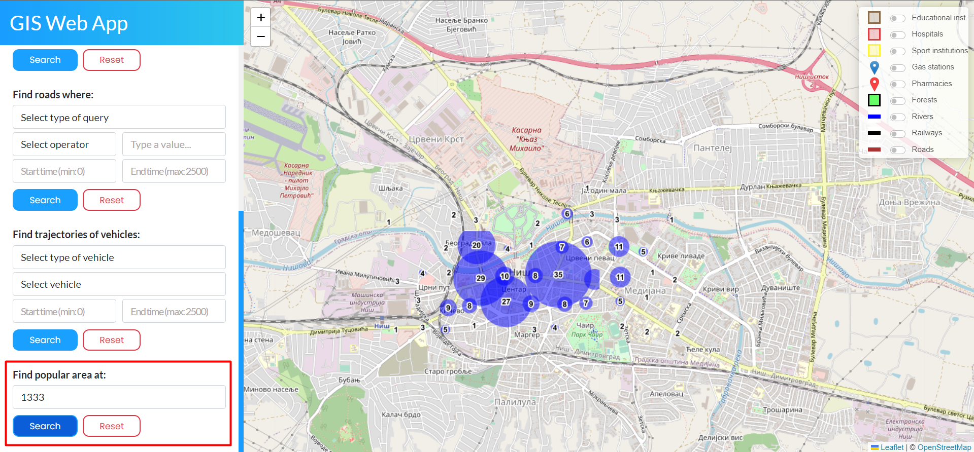
PREGLED FUNKCIONALNOSTI
Prikaz broja vozila po oblastima u izabranom vremenskom trenutku

Slide 12
Two Content Layout with Table
HVALA NA PAŽNJI!

